Slide 1






Slide 2


Những câu thơ sau giúp em liên tưởng đến hoạt động sản xuất nào ở vùng Đồng bằng Bắc Bộ?
“Hạt gạo làng ta
Có vị phù sa
Của sông Kinh Thầy”
(Trần Đăng Khoa, Hạt gạo làng ta, in trong Góc sân và khoảng trời,
NXB Kim Đồng, 2017)

Slide 3



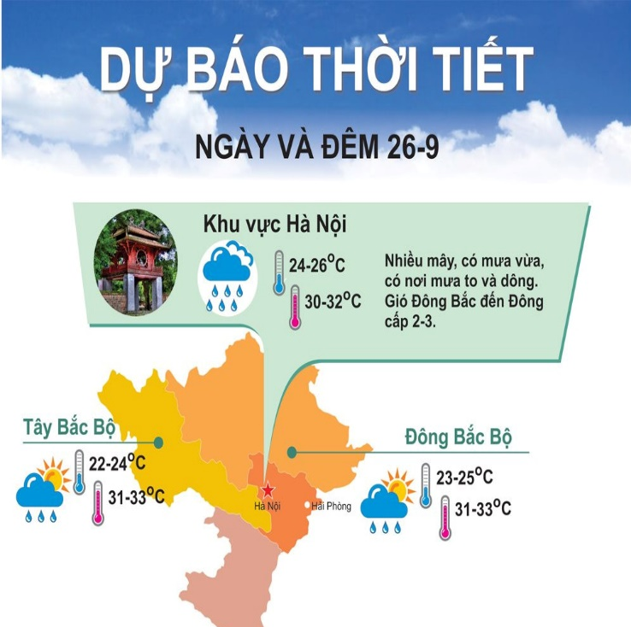



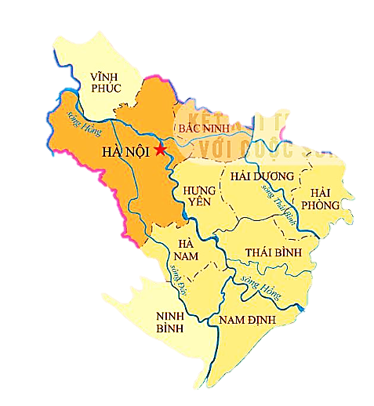
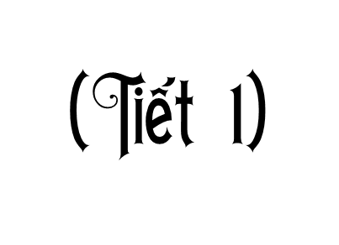

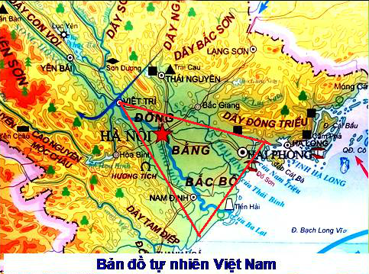
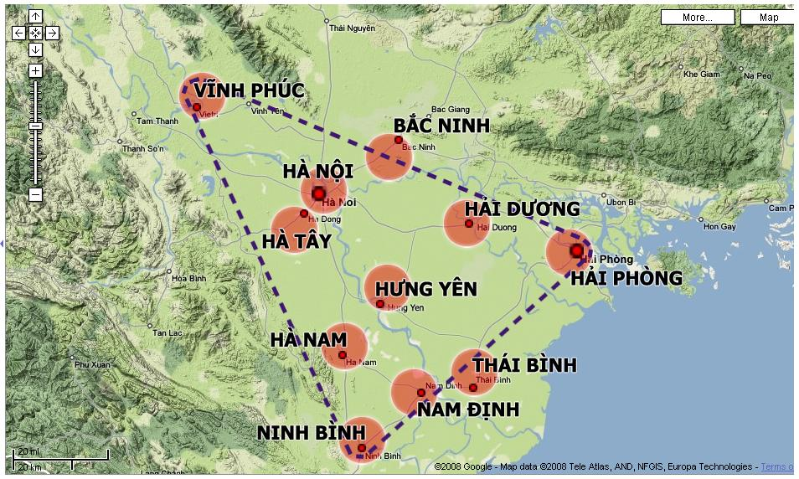




Tiết 1

Slide 4


Slide 5
1. Đọc thông tin, em hãy kể tên một số dân tộc ở vùng Đồng bằng Bắc Bộ.
2. Quan sát hình 2 và đọc thông tin, em hãy:
Nhận xét sự phân bố dân cư của vùng Đồng bằng Bắc Bộ.
Giải thích vì sao vùng Đồng bằng Bắc Bộ có dân cư tập trung đông đúc nhất cả nước.
Đồng bằng Bắc Bộ là vùng đông dân, số dân của vùng là hơn 21 triệu người (năm 2020). Do điều kiện thuận lợi cho sinh sống, giao thông và sản xuất nên vùng có dân cư tâp trung đông đúc nhất nước ta. Dân cư ở đây chủ yếu là người Kinh và một số dân tốc khác như Mường, Sán Dìu,…

Slide 6
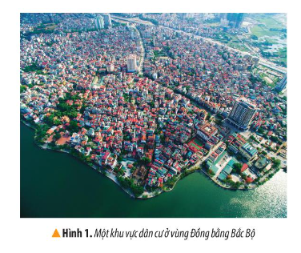
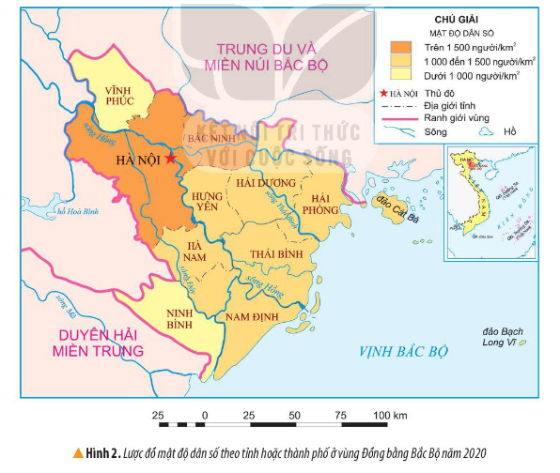

Slide 7


Kể tên các tỉnh thành phố thuộc
vùng Đồng bằng Bắc Bộ
Hà Nội
Vĩnh Phúc
Bắc Ninh
Hải Dương
Hải Phòng
Hưng Yên
Thái Bình
Hà Nam
Nam Định
Ninh Bình

Slide 8
Kể tên một số dân tộc ở vùng Đồng bằng Bắc Bộ.
Kinh
Mường
Sán Dìu
Tày
Dao
Thái

Slide 9
Nhận xét sự phân bố dân cư của vùng Đồng bằng Bắc Bộ.

Slide 10

Đồng bằng Bắc Bộ là một trong những khu vực tập trung đông dân cư đông đúc nhất cả nước. Tuy nhiên,dân cư phân bố không đồng đều giữa các tỉnh:
Các tỉnh có mật độ dân số dưới 1000 người/ km² là: Vĩnh Phúc, Ninh Bình.
Các tỉnh có mật độ dân số từ 1000 đến 1500 người/ km² là: Hưng Yên, Hải Dương, Hải Phòng, Thái Bình; Nam Định, Hà Nam.
Tỉnh Bắc Ninh và Thành phố Hà Nội có mật độ dân số trên 1500 người/ km².

Slide 11
Giải thích vì sao vùng Đồng bằng Bắc Bộ có dân cư tập trung đông đúc nhất cả nước.

Slide 12

Đồng bằng Bắc Bộ là một trong những khu vực tập trung đông dân cư đông đúc nhất cả nước vì điều kiện tự nhiên thuận lợi, người dân sống ở đây từ lâu đời, có nhiều đô thị và trung tâm công nghiệp.

Slide 13
Dân cư ở vùng Đồng bằng Bắc Bộ chủ yếu là người Kinh.
Đây là vùng có dân cư tập trung đông đúc nhất cả nước do có điều kiện tự nhiên thuận lợi cho sinh sống và sản xuất.

Slide 14


Slide 15





Slide 16
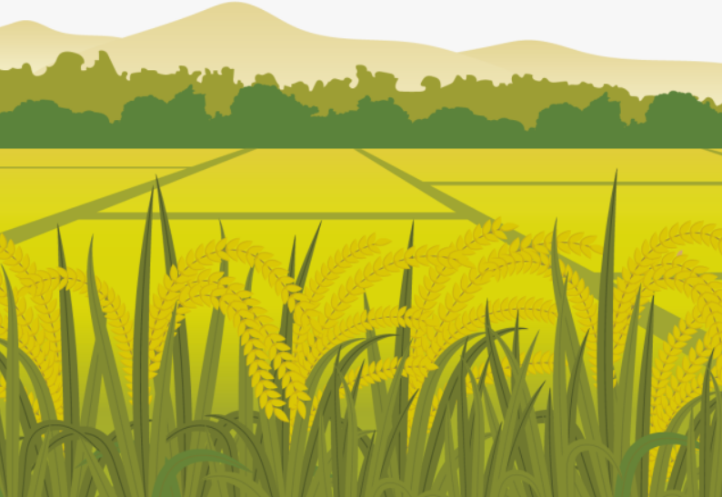



Số dân đúng của vùng vào năm 2020 là?
A
Hơn 20 triệu dân
B
Hơn 21 triệu dân
C
Hơn 22 triệu dân
D
Hơn 23 triệu dân

Slide 17
Đồng bằng Bắc Bộ gồm bao nhiêu tỉnh thành?
A
7
B
8
C
9
D
10

Slide 18
Tỉnh nào không thuộc vùng đồng bằng Bắc Bộ?
A
Ninh Bình
B
Nam Định
C
Hòa Bình
D
Hưng Yên

Slide 19

Cảm ơn các bạn!

Slide 20


